Slide 1
Agile
How to LOGIN
Dowload BOM
How to review the BOM
How to upload&download the datasheet
How to check the ECN

Slide 2
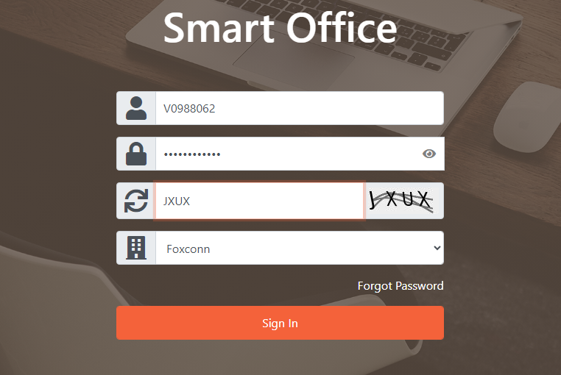
How to LOGIN
LINK=> https://lh-account.cnsbg.efoxconn.com/login?
Nhập tên TK
Nhập mật khẩu
Nhập mã
Chọn Foxconn
Đăng nhập

Slide 3
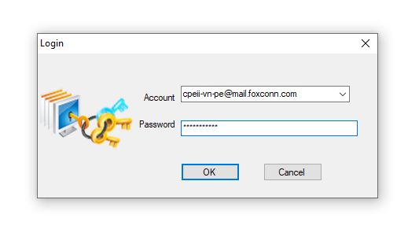
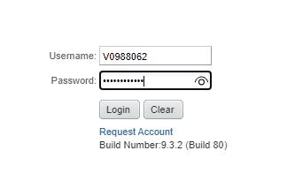
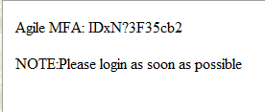
How to LOGIN
1. Đăng nhập mail
2. Vào mail lấy mật khẩu
3. Copy mật khẩu
4. Nhập mật khẩu và đăng nhập

Slide 4
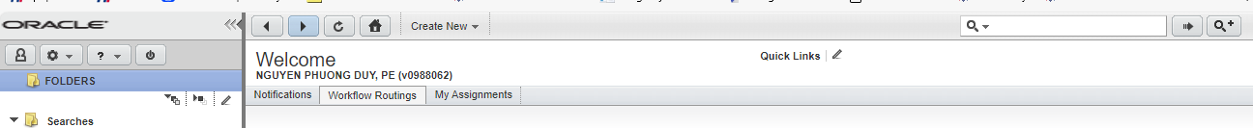
How to LOGIN
Trang chủ
Tạo mới BOM & EC
Tìm kiếm SP
Thoát TK

Slide 5
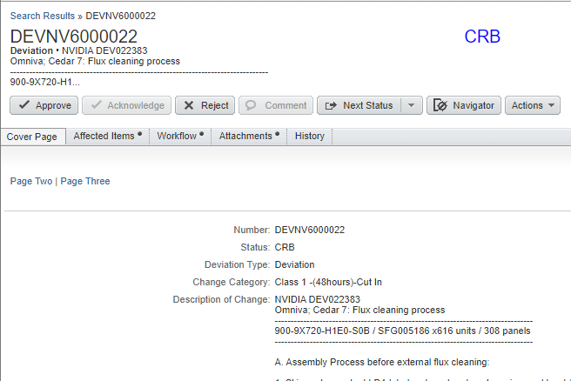
How to LOGIN
Phê duyệt
Sang giai đoạn tiếp theo
Quy trình
Trang bìa
Trạng thái
Tệp đính kèm

Slide 6
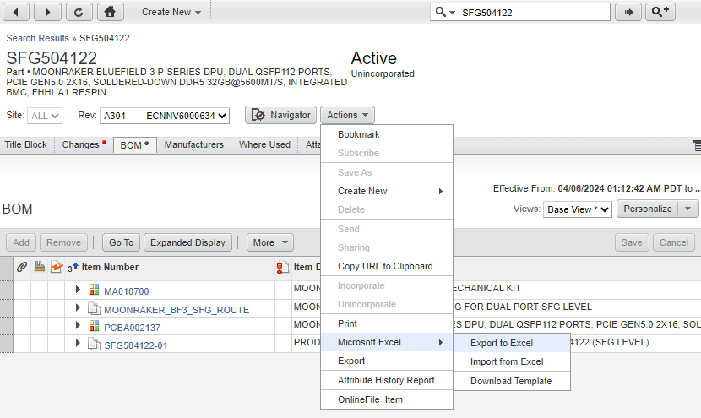
Dowload BOM
Search project name→Actions→Microsoft Excel→Export Excel

Slide 7
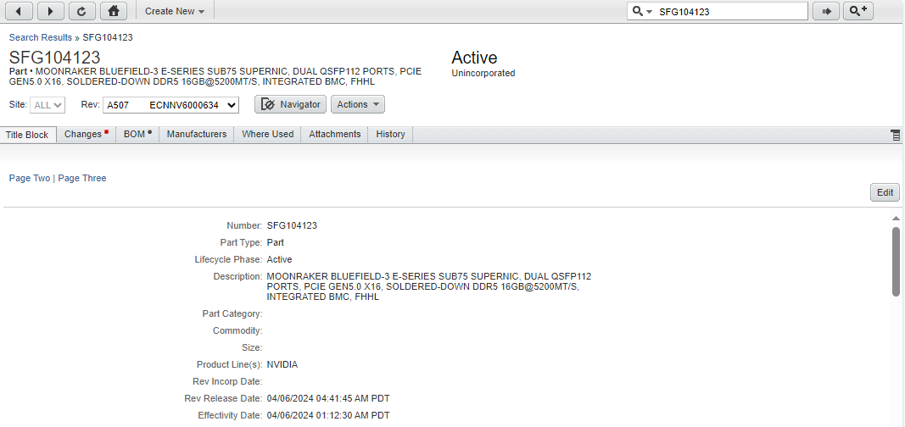
How to review the BOM
1. Tìm kiếm theo tên model number
2. Tiêu đề

Slide 8
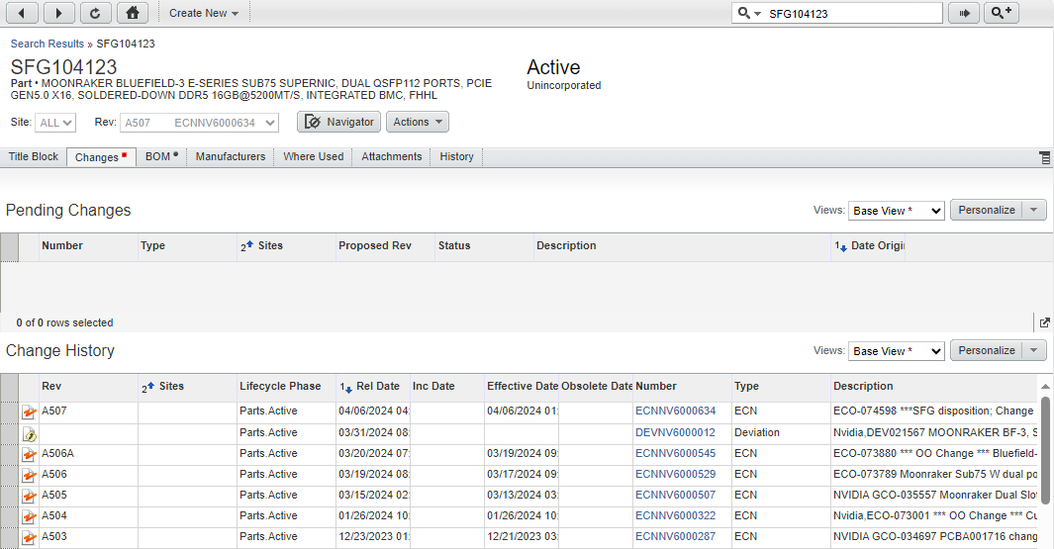
How to review the BOM
4.Những thay đổi
3. BOM Version
5.Thay đổi chờ xử lý
6. Lịch sử thay đổi

Slide 9
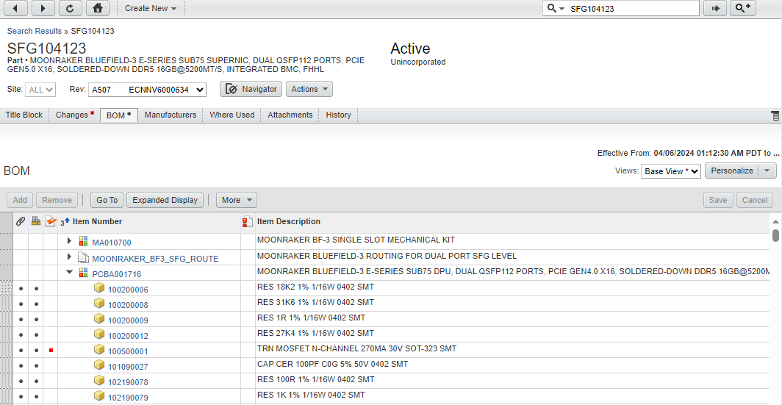
How to review the BOM
8. Đính kèm
7. Danh sách nguyên vật liệu
9. Mở rộng theo level
10. Có tệp đính kèm

Slide 10
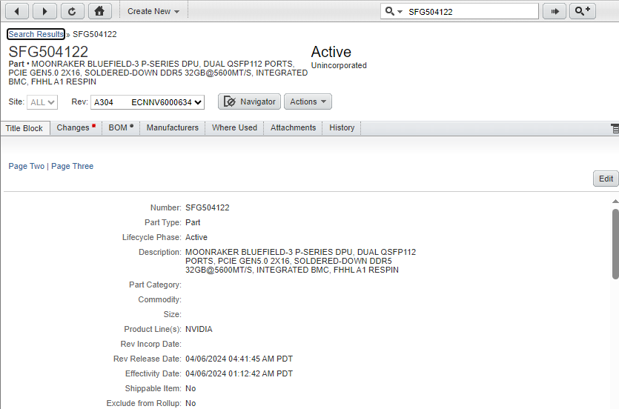
How to upload & download the datasheet
1.Model_name
3. Version
2.Tiêu đề

Slide 11
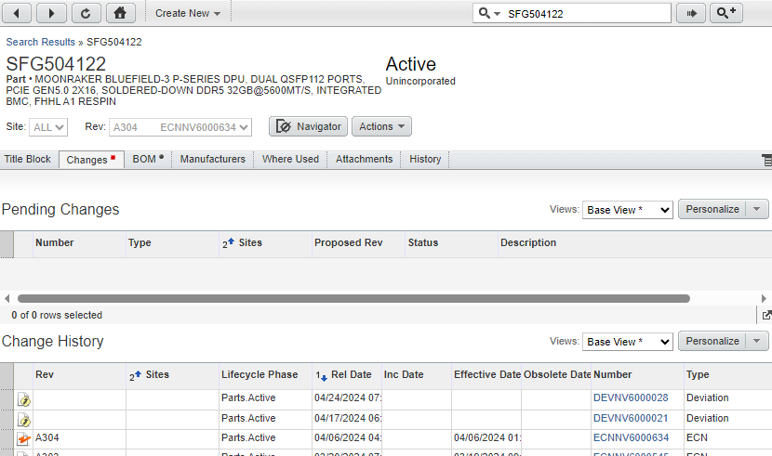
How to upload & download the datasheet
4. Thay đổi
5. Thay đổi đang chờ xử lý
6. Lịch sử thay đổi

Slide 12
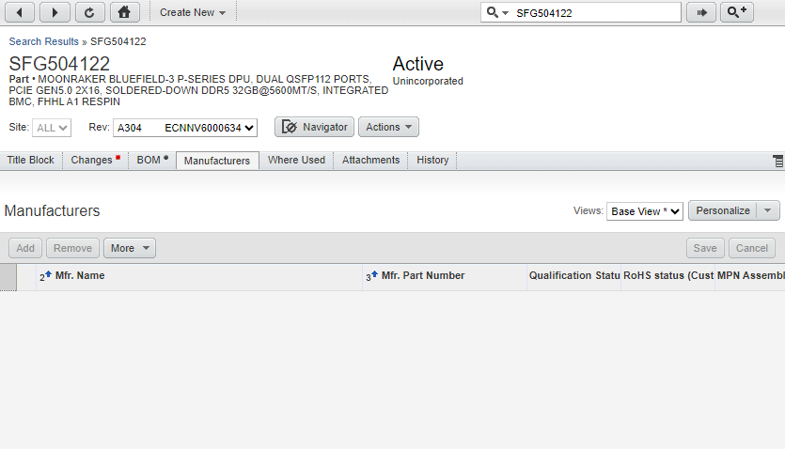
How to upload & download the datasheet
7. Nhà sản xuất
8. Check thông tin nhà sản xuất

Slide 13
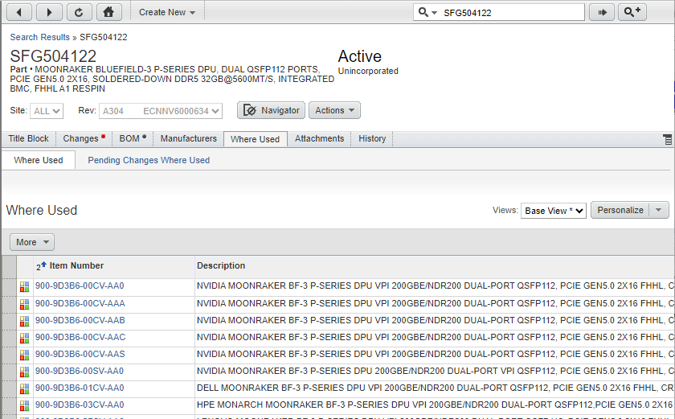
How to upload & download the datasheet
9. Check nơi sử dụng
10.Số mặt hàng

Slide 14
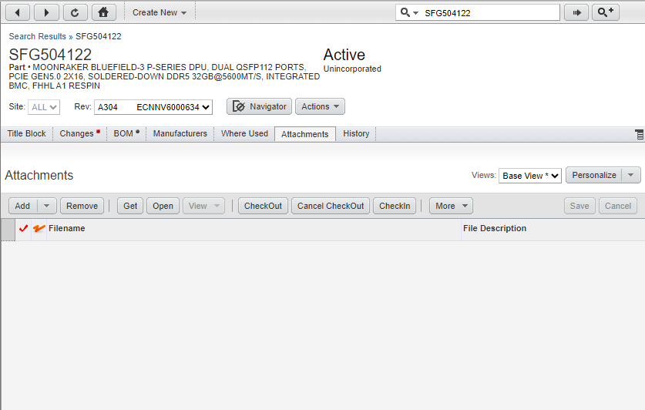
How to upload & download the datasheet
11. Điều hướng sản phẩm
12. Tải - Xóa
13.Chọn danh sách
Click để chọn hoặc xóa

Slide 15
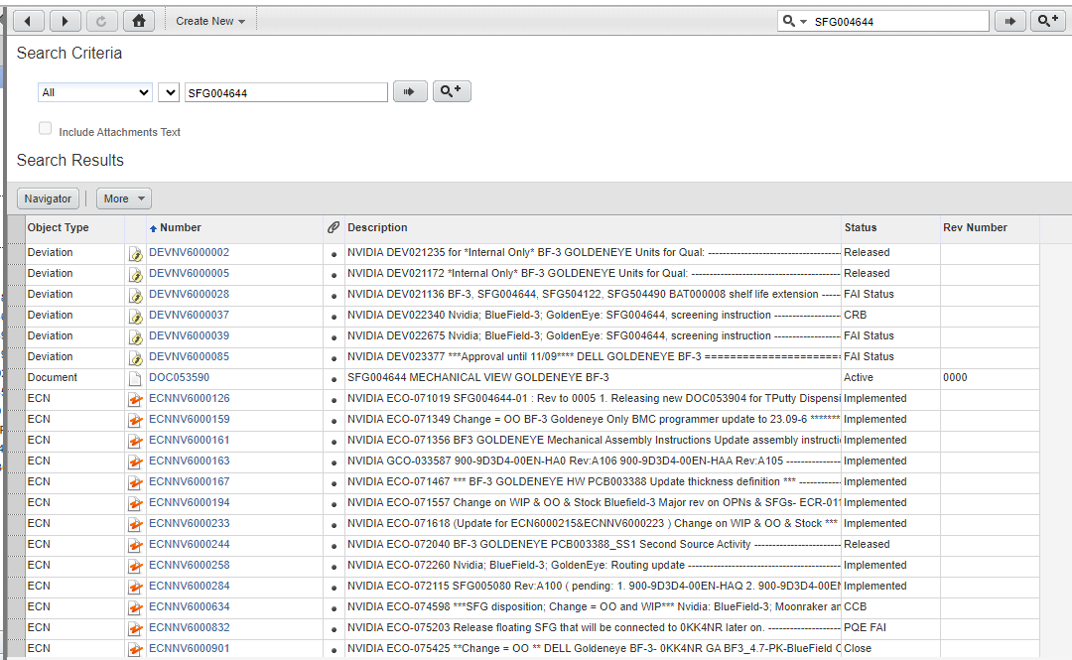
How to check the ECN Agile(Smart)
1. Search
Các mã ECN, DEV, DOC,...

Slide 16
How to check the ECN Agile(FXV agile)
Lựa chọn ECN

Slide 17
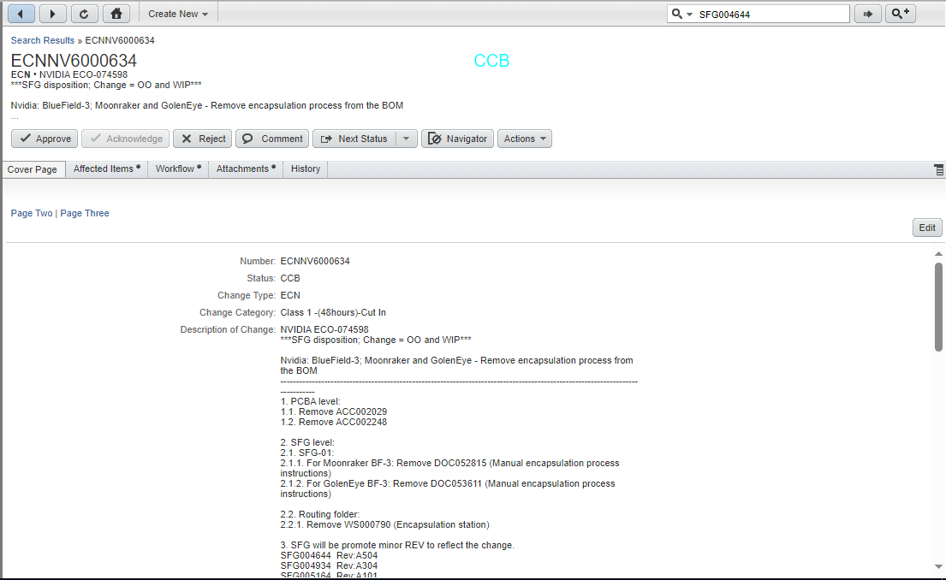
How to check the ECN Agile(FXV agile)
Cover Page
Tệp đính kèm
Quy trình làm việc
Trang bìa
Các thư mục xem những thay đổi cụ thể
Sự thay đổi

Slide 18
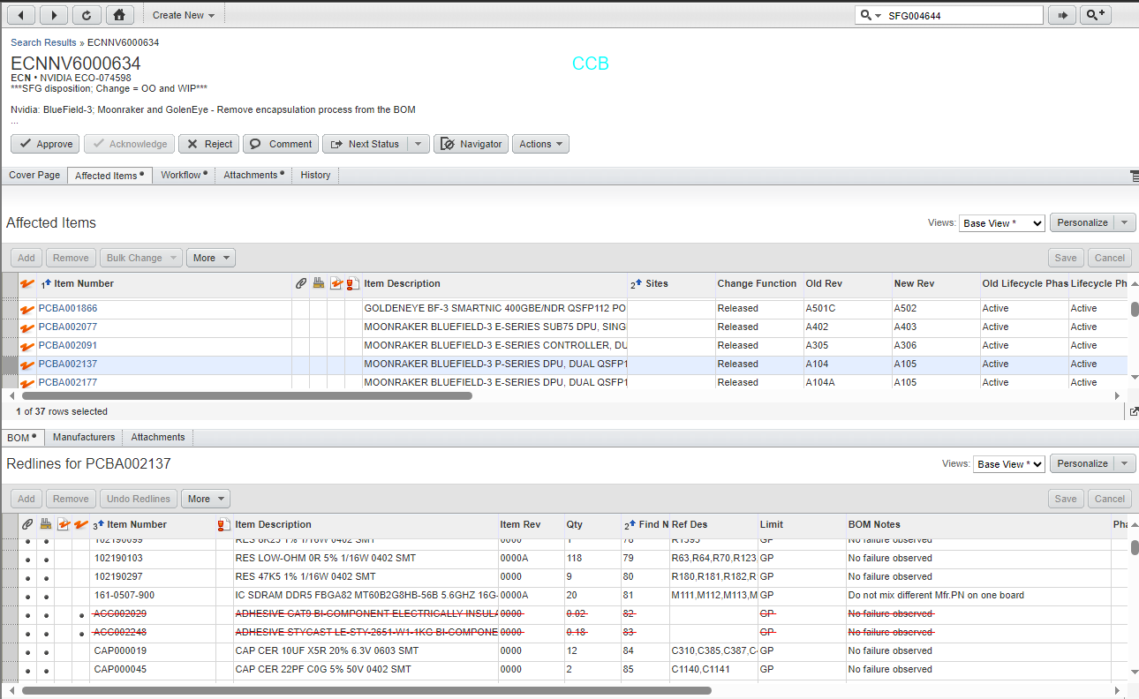
How to check the ECN Agile(FXV agile)
Affected items
Trước và sau thay đổi
Click để xem chi tiết
Đã được loại bỏ

Slide 19
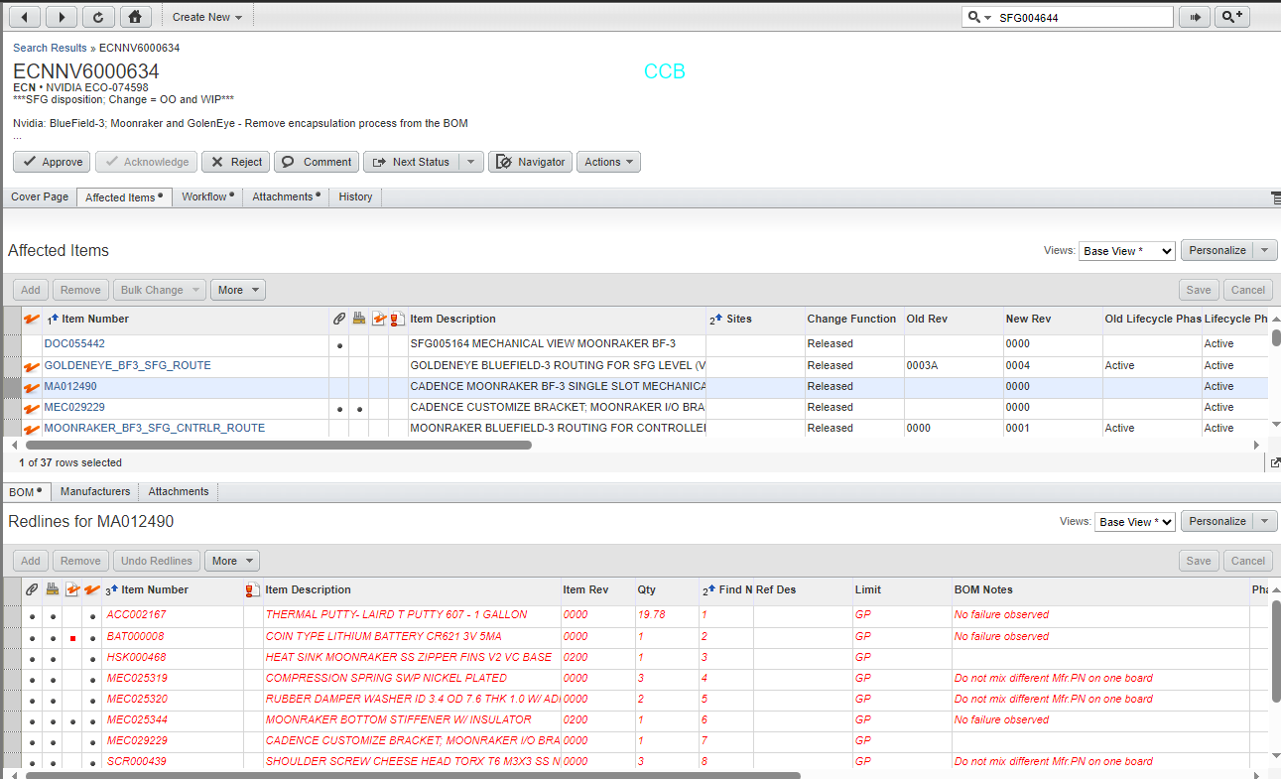
How to check the ECN Agil(Smart)
How to check the ECN Agile(FXV agile)
Affected items
Trước và sau thay đổi
Click để xem chi tiết
Thêm mới

Slide 20
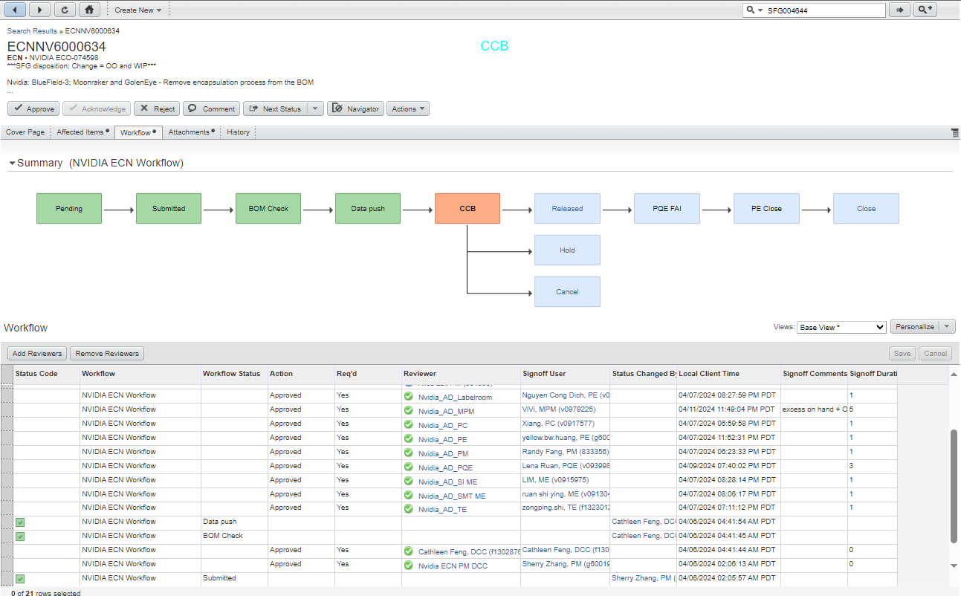
How to check the ECN Agile(FXV agile)
Workflow
Tiến trình công việc
Approved

Slide 21
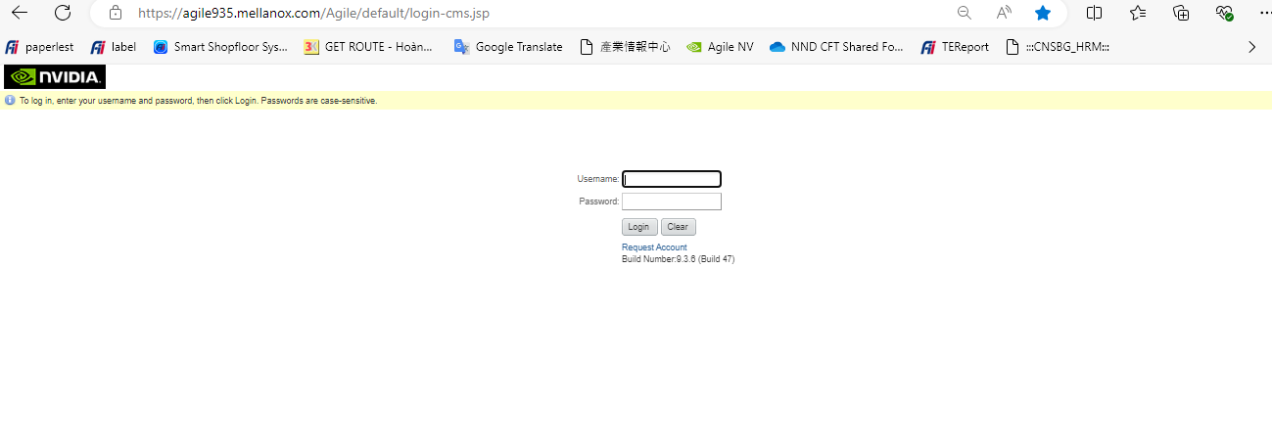
How to LOGIN NV agile
LINK=> https://agile935.mellanox.com/Agile/

Slide 22
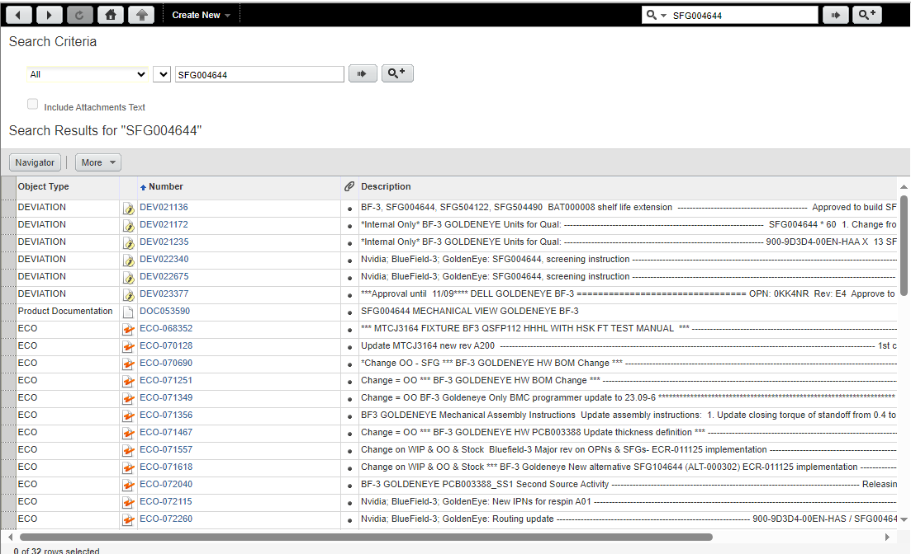
How to check the ECN Agile(Nvidia)
1. Search
Các mã ECO, DEV, DOC,...

Slide 23
How to check the ECN Agile(Nvidia)
Lựa chọn ECO

Slide 24
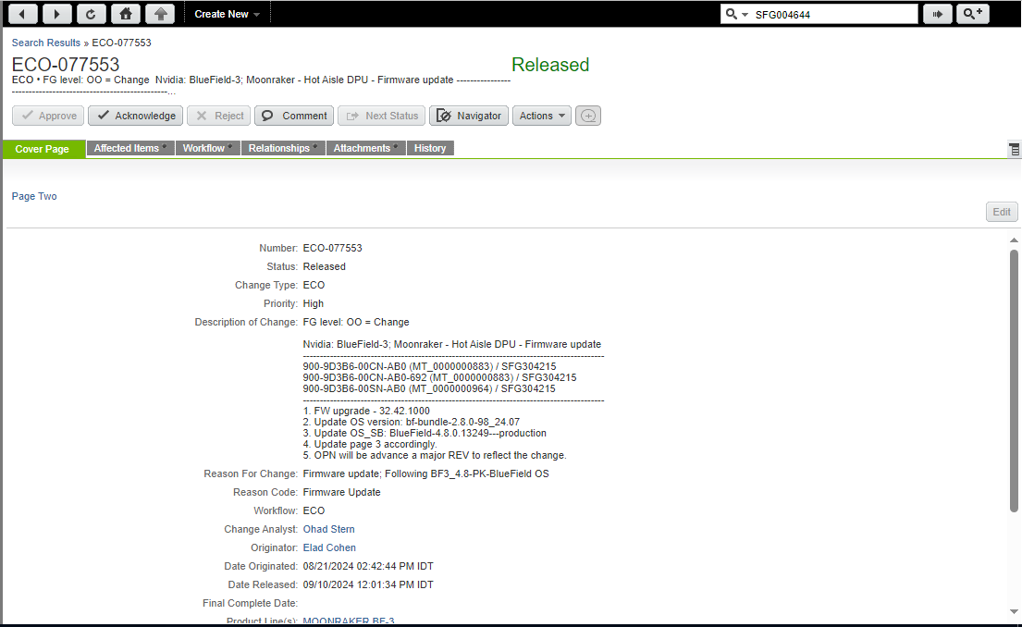
How to check the ECN Agile(Nvidia)
Cover Page
Tệp đính kèm
Quy trình làm việc
Trang bìa
Các thư mục xem những thay đổi cụ thể
Sự thay đổi

Slide 25
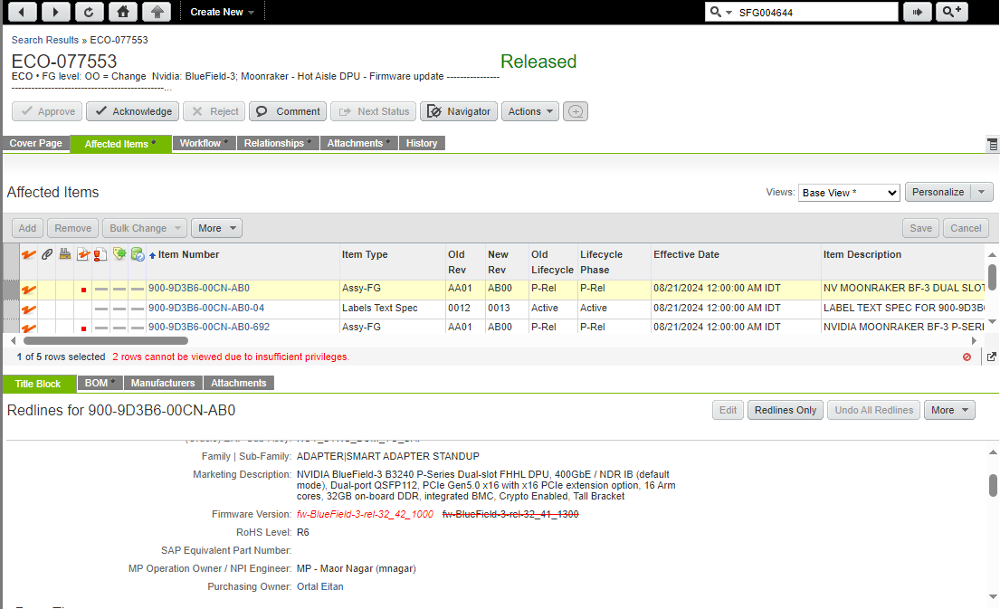
How to check the ECN Agile(Nvidia)
Affected items
Trước và sau thay đổi
Click để xem chi tiết
Thay đổi fw
Đỏ- thêm mới
Gạch- loại bỏ

Slide 26
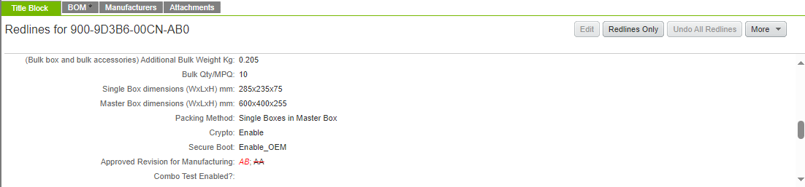
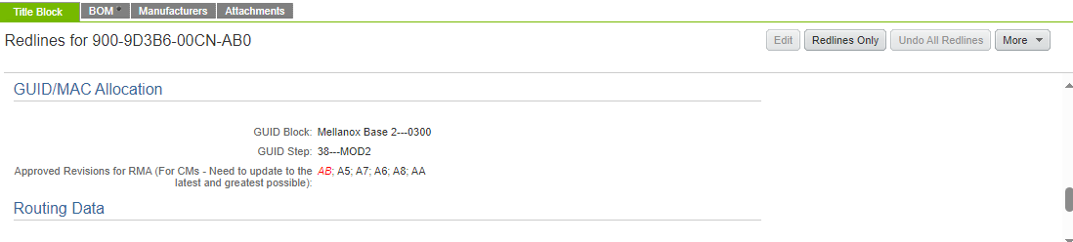
How to check the ECN Agile(Nvidia)
Affected items
Thêm Revisions”AB” và loại bỏ “AA”
Thêm Revisions”AB”

Slide 27
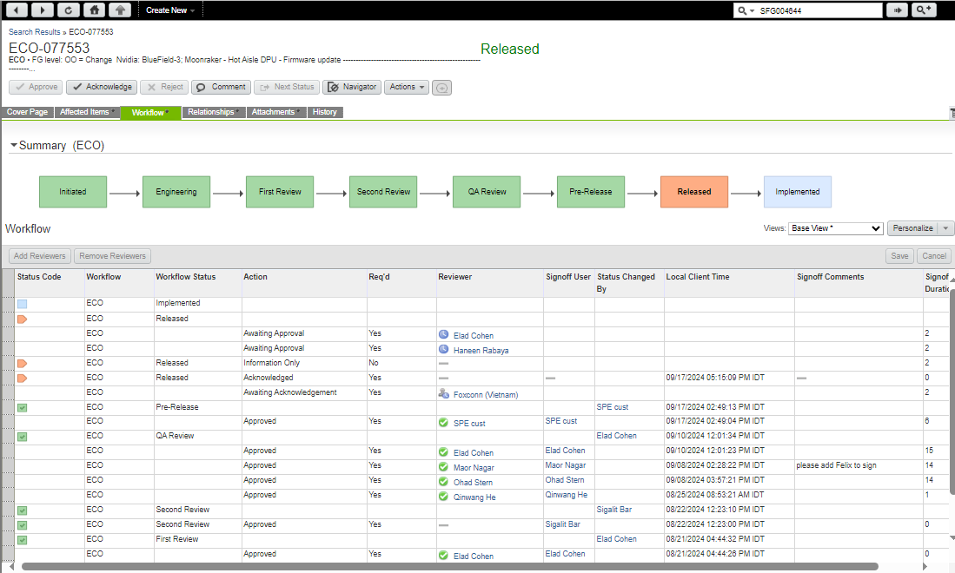
How to check the ECN Agile(Nvidia)
Workflow
Tiến trình công việc
Chờ Released
Approved

